Slide 1
Elaborar 2 diapositivas describiendo las características de:
Su computadora personal (de no tener, una deseada)
Su SmartPhone (de no tener, uno deseado)
** En clase deberán describir cada una de las características descritas, que significa, para que sirve, etc.
Además debe agregar a la lista de LENGUAJE INFORMATICO, los TERMINOS descritos que no estén en la lista y marcarlos con ✓
** Contestar correcta o incorrectamente a las preguntas de la descripción de sus equipos, contara como 1 punto positivo o negativo para el primer parcial.
** La presentación debe ser enviada al mail del maestro con el Subject: configuracionesPC <NOMBRE COMPLETO>
Y debe llevar el archivo adjunto.

Slide 2
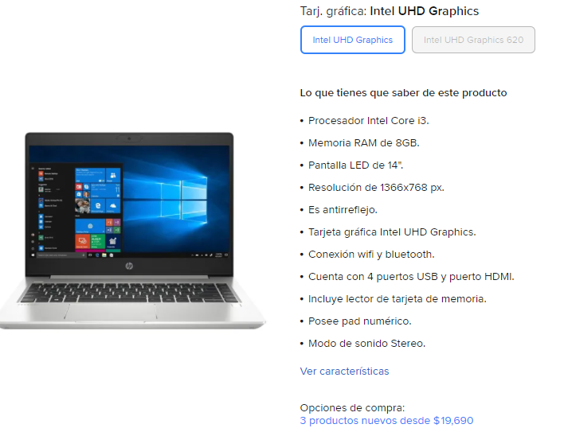

Slide 3
